Slide 2
Construcción sitio de autentificación y consulta portal clinico
MARZO 2018

Slide 3
Objetivo
El presente documento tiene como objetivo establecer la Arquitectura en dos etapas (una istancia HEC y otra etapa Multi-instancia) la construcción de una interfaz gráfica que permita autentificarse y realizar consultas por Run en Portal Clínico Chile.

Slide 4
DEFINICIÓN DEL ALCANCE
En esta etapa se considera lo siguiente:
Construcción de un Backend copia del que existe actualmente el cual será modificado para soportar los cambios de negocio, SIN alterar lo que hay actualmente de Portal Clínico y ocupando el mismo bus de integración.
Construcción de una API que maneje la persistencia de los usuarios y roles que podrán acceder al Sistema.
Construcción de las pantallas de Acceso y búsqueda al Visor.
Por el momento está considerado solo para Chile.

Slide 5
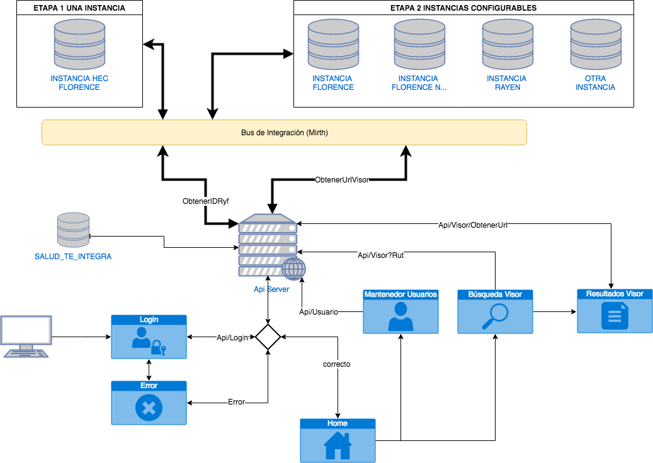
Diagrama de arquitectura

Slide 6
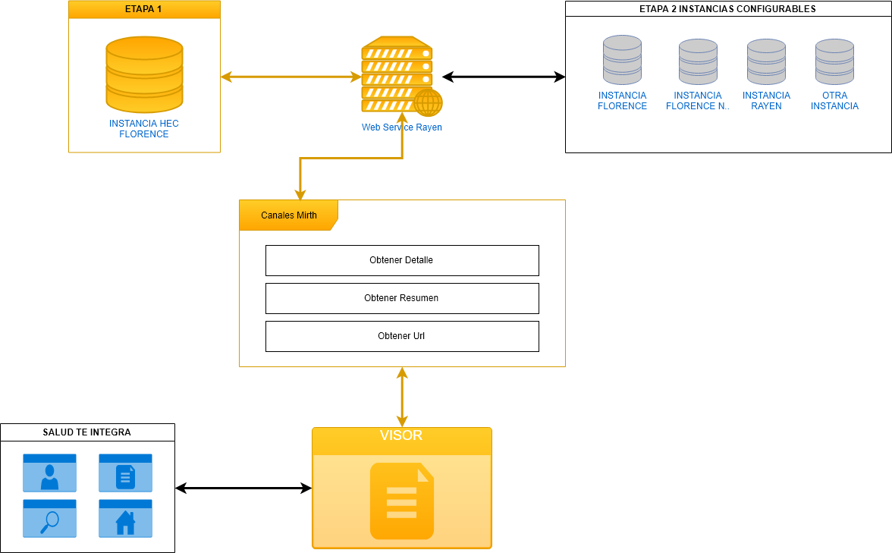
Solución actual

